Slide 1
Oppsummering fra Informasjon og planleggingsmøte i Arna Sportsfiskarlag – 25.3.25

Slide 2
Agenda møtet
1. Informasjon, spørsmål og kommentarer til prosjektet.
2. Gjennomgang av valgt løsning og hvilke arbeidsoppgaver dette innebærer.
3. Organisering og fordeling av arbeidet
Sidene nedenfor er oppdatert etter møtet 25.3 og aksjoner utført etter møtet pr 26.3.
Kopi av plan foreliggende plan:

Slide 3
Informasjon og spørsmål
Lagets kultiveringsplan:
Telle antall smolt i elven – for å overvåke bestand-endring etter klekkeri pause.
Slepte smolt forbi lusebelte – for å få mer fisk som vender tilbake.
Forbedre habitat og gyteforhold – for å få mer yngel i elven.
Prioriterte kultivering:
Bygge smoltfelle og komme i gang med smolt-telling
Etablere løsninger og komme i gang med sleping av smolt – dette krever godkjenninger.
Andre aktiviteter etter

Slide 4
Gjennomgang av valgt løsning og hvilke arbeidsoppgaver

Slide 5
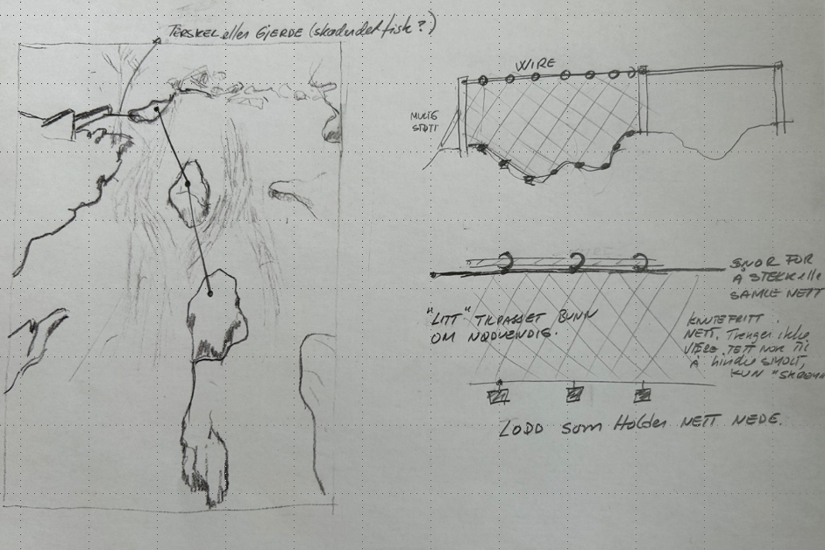
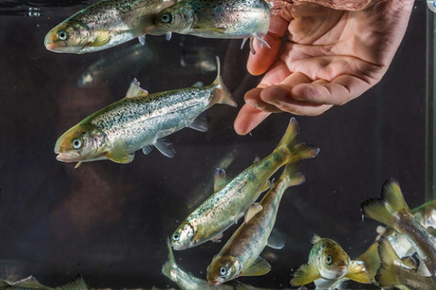
Valgt løsning og arbeidsoppgaver - Oversikt
Få smolten til å gå ned laksetrappen
Fanga og samle opp smolte i trappen
Sortere og telle samlet smolt
Rutiner for daglig oppfølging
Smoltfelle og oppsamling
Lede-gjerde og stengsler
20+20=40 cm
A =5700 kvcm
130 cm
A åpen =12 554 kvcm
170 cm
150 cm
A=2850 kvcm

Slide 6
Lede-gjerde og stengsler

Slide 7
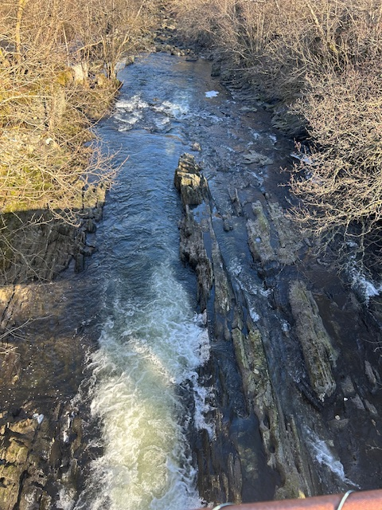
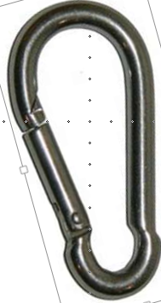
Oppgave 1. Montering av ledegjerde.
Oppgave:
Montere før fangsteperiode og demontere etter på
Stang ca 60cm
2
Stang ca 60 cm
Status:
Stenger og øyebolt er montert. To ledegjerder er bestilt. Leveres innen 4/4.
Mål: 1= 13m x 70cm og 2=16m x 160cm. Begge nett har bly-line i bunn, og tau i enden, 2x2 cm masker i 1,5mm.
1
Øyenbolt
Innspill:
Det strekkes to tau, et for hvert av gjerdene. De kan gjerne strammes med jekktalje.
Gjerdet samles opp til riktig dybde og stripses til tauet.
Ekstra lodd festes til blyline på passende bunnen. Disse må anskaffe.
I overkant av festes endetauene i øyenbolter (1) og på jernstang (2)
Samle og stripse til tau for å følge bunnen
Endetau
Kommentarer/spørsmål?
Wire eller tau?: Wire dersom metall-karabinkroker, men vi prøver med å stripse nettet til linen og da er tau like bra (tror vi?).
Hvilke lodd lages/kjøpes?: Vi prøver med å lage lodd i beting, f.sk støpe i melkekartonger og gjerne vareierende vekt.
Lodd

Slide 8
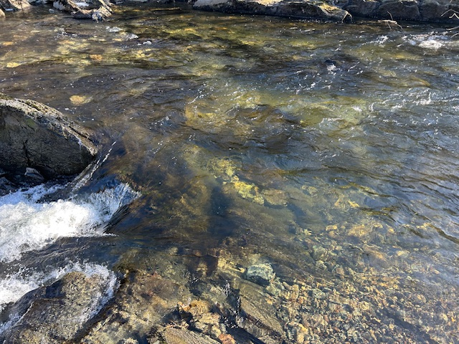
Oppgave 2. Stengsel i fossen.
Oppgave:
Montere før fangsteperiode og demontere etter på
Status:
Bolten er på plass
Har litt er erfaring med tidligere bruk av presenning her.
Presenning over her
Innspill:
Det legges to stk 3x6 over for å støtte presenning. Disse må festes i jernstang og finne en form for meste i mur på andre siden.
Presenning må legges over og festes, og kanskje tynges ned med stein på oppsiden
Kommentarer/spørsmål?
Vi bør vente med å bygge til det nærmer seg, men kjøper inn og forbereder så «alt er klart»

Slide 9
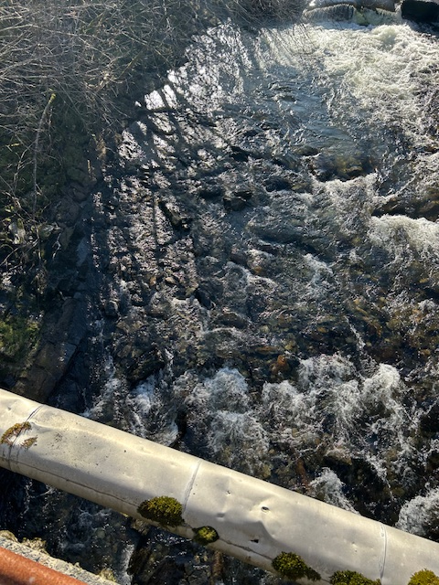
Oppgave 3. Stengsel ovenfor broen
Oppgave:
Bygge en liten terskel/renne som gjør at smolten går på vestsiden av elven når fellen virker ( liten/middels vannstanden)
Status:
Kun vurdert.
Innspill:
Antar at dette kan gjøres for hånd når vannstanden er lav.
Kommentarer/spørsmål?
Dette tar vi når det passer med vann.

Slide 10
Smoltfelle og oppsamling

Slide 11
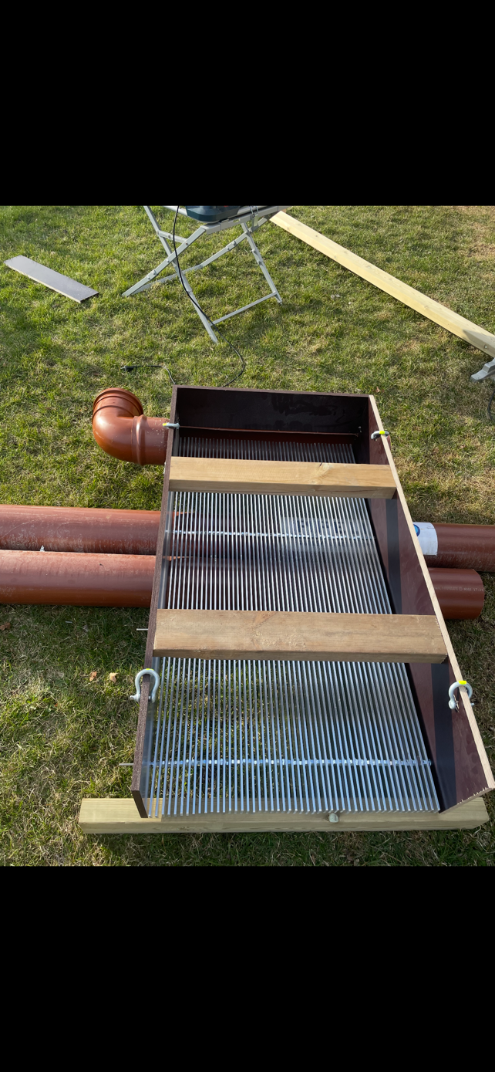
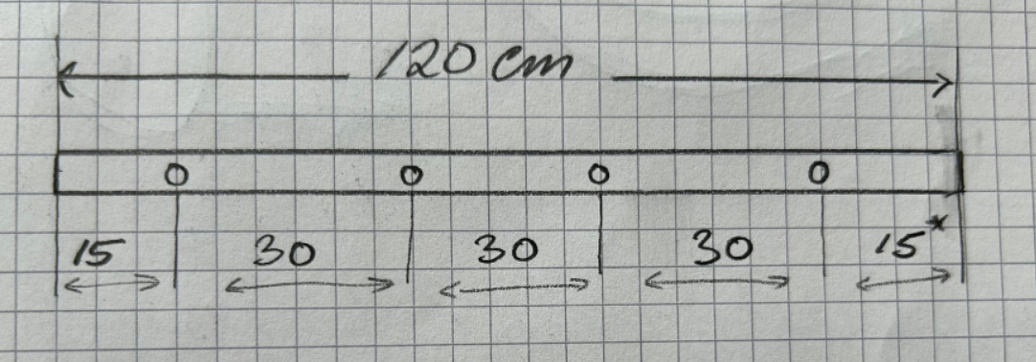
Oppgave 4. Montere rist for smoltfelle
Eksempel på rist til smoltfelle
Oppgave:
Bygge en rist for bruk i smoltfellen og delta i montering og demontering
Status:
Aluminiums-lister er bestilt for levering 7/4. (120 stk a’ 0.4x4x120 cm)
Det er også bestilt: 4 stk 8mm stenger gjenget i hver ende, 171 cm lang
480 stk avstandstykker på 1 cm
8 stk 8 mm mutter m/skive
Alt i rustfritt stål
Innspill:
Listene skrus sammen til en rist som da skal bli 167 cm bred. Stengene er litt lenger få å få plass til mutter en plate/plank(om ønsket).
Risten bygges som en frittstående enhet som legges opp i rammeverket og festes.
Kommentarer/spørsmål?
Kommentarer tatt inn i tekst over

Slide 12
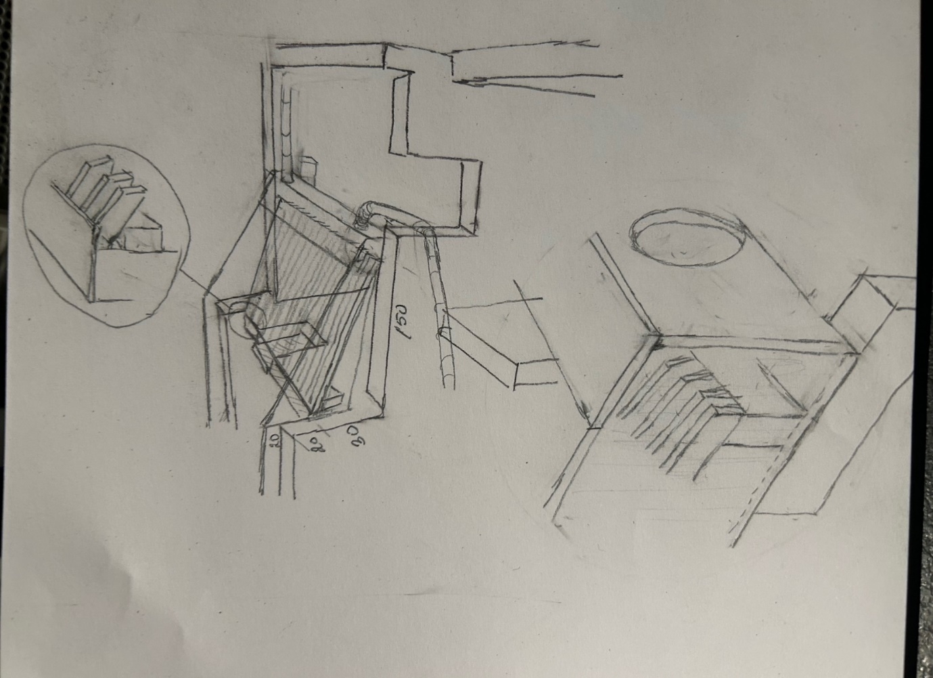
Oppgave 5. Montere Rammeverk smoltfelle
2
Oppgave: Bygge rammeverk med oppsamlingskanal, tilkobling til rør og ramme for ålegge rørene på.
Status:
Løsning skal være nok avklart til å begynne arbeid. Terje er ansvarlig for rammeverk, og Roald bestiller rørene
3
2
1
4
5
Beskrivelse:
Rammeverket bygges for å kunne plassere «ferdig sammensatt rist oppi.
Utsparing øverste trinn må tettes, og en plate må legges over trinnet for å dekke kanten på risten.
Sidekanter i trinn 1 må være ha litt høyde (30-40 cm?) i tilfelle det blir overkant rist må hves for å få nok skredde på risten. Sidekant må ikke dekke ned til murkant trinn 2.
Rammen danner også oppsamlingsrenne med og tilkobling for 12,5 cm rør. Tenk også på mulighet for rengjøring.
Røren skal legges fra oppsamlingsrenne, over trappekanten og ned i oppsamlingskar.
5

Slide 13
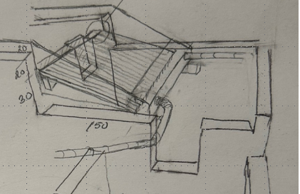
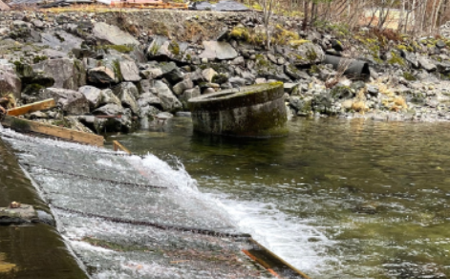
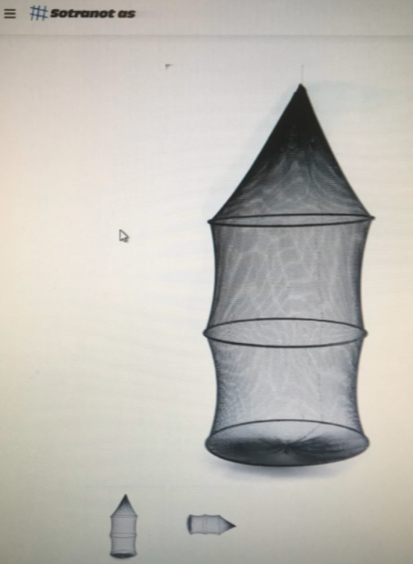
Oppgave 6. Montering av oppsamlings-kar
Oppgave:
Bygge og koble til oppsamlingskar for smolt. Demonter etter fangstperiode.
Status :
Løsning for oppsamlingskar er avklart, og Alternativ 2 er valgt som rør-løsning. Blir det for liten skredde på risten kan det løftes i overkant.
Roald tar ansvar for rør og oppsamling. Avstemmer praktiske detaljer (ruse, rør i kum, avløp, ..) med Inge Sandven på Dale.
Kum hentes til helgen, så og kan test-plasseres tidlig neste uke (uke 14)
1
3
2
Innspill:
Innspill fra Dale: De har en stor betong-kum med en «ruse oppi» som står i elven Plastdunk kan være bra. Kan gjerne være mørkt og ikke for mye turbulens i kummen for å unngå stresse smolten. Mener det er krav med daglig tilsyn.

Slide 14
Rutiner for daglig Sortering, telling og tilsyn

Slide 15
Oppgave 7. Rutiner for daglig oppfølging
Status :
Bemanning og rutiner er ikke avklart enda
Oppgave:
Smoltfellen må sjekkes daglig.
Det må skilles mellom laks og sjøørret.
Sjø-ørret slippes ut igjen.
Lakse-smolt telles før den slippes ut igjen.
Om det senere også blir bestemt sleping og/eller merking vil smolten, vil det blei flere oppgaver og rutinene justeres.
1
2
3

Slide 16
Organisering og fordeling av arbeidet

Slide 17
Målsetting: Løsning ferdig til 13/4 for testkjøring i påsken, full produksjon fra tir. 23/4
Oppgaver og Ansvar:
Arbeidsgruppe (fra møte 25.3):
# | Oppgave | Ansvarlig
 | Prosjektleder | Geir Espeland
 | Nestleder | Terje Holm
 | Konsulent | Yngve Landro- NORCE
1 | Ledegjerde | Geir Espeland
2 | Stengsel i fossen | Terje Holm
3 | Terskel overfor bro | ingen
4 | Montering av rist | Geir Espeland
5 | Rammeverk i trapp | Terje Holm
6 | Oppsamlingskar | Roald Meyer
7 | Rutiner&bemanning | Geir Espeland
Navn | Tlf.nr | Interesse for oppg
Geir Espeland | 906 23 007 | 1+4+7+alle
Terje Holm | 408 98 305 | 5+2+alle
Roald Meyer | 917 93 886 | 6+alle
Sven Arne Ekse | 951 10 417 | 4+5+alle
Per Steinar Ekse | 908 71 248 | 2+1+alle
Thomas Rasmussen | 456 96 596 | 3+1+alle
Kjersti Sivertsen | 930 52 404 | 4+alle
Thomas Dalen | 928 55 624 | alle
Knut Halland | 917 51 211 | 4+alle
Bjørn Åsheim | 909 38 534 | generelt
Sigmund Sporheim | 926 96 241 | generelt
Morten Århus | 996 20 805 | generelt
Stian Vorland | 476 35 861 | generelt
Vennligst oppdater prosjektleder angående spørsmål, avklaringer, samordninger og gjerne aktiviteter
Plan:

